Slide 1
ИНФОРМАЦИОННАЯ КАМПАНИЯ
ТРЕНТАЛ®
Май 2026

Slide 2
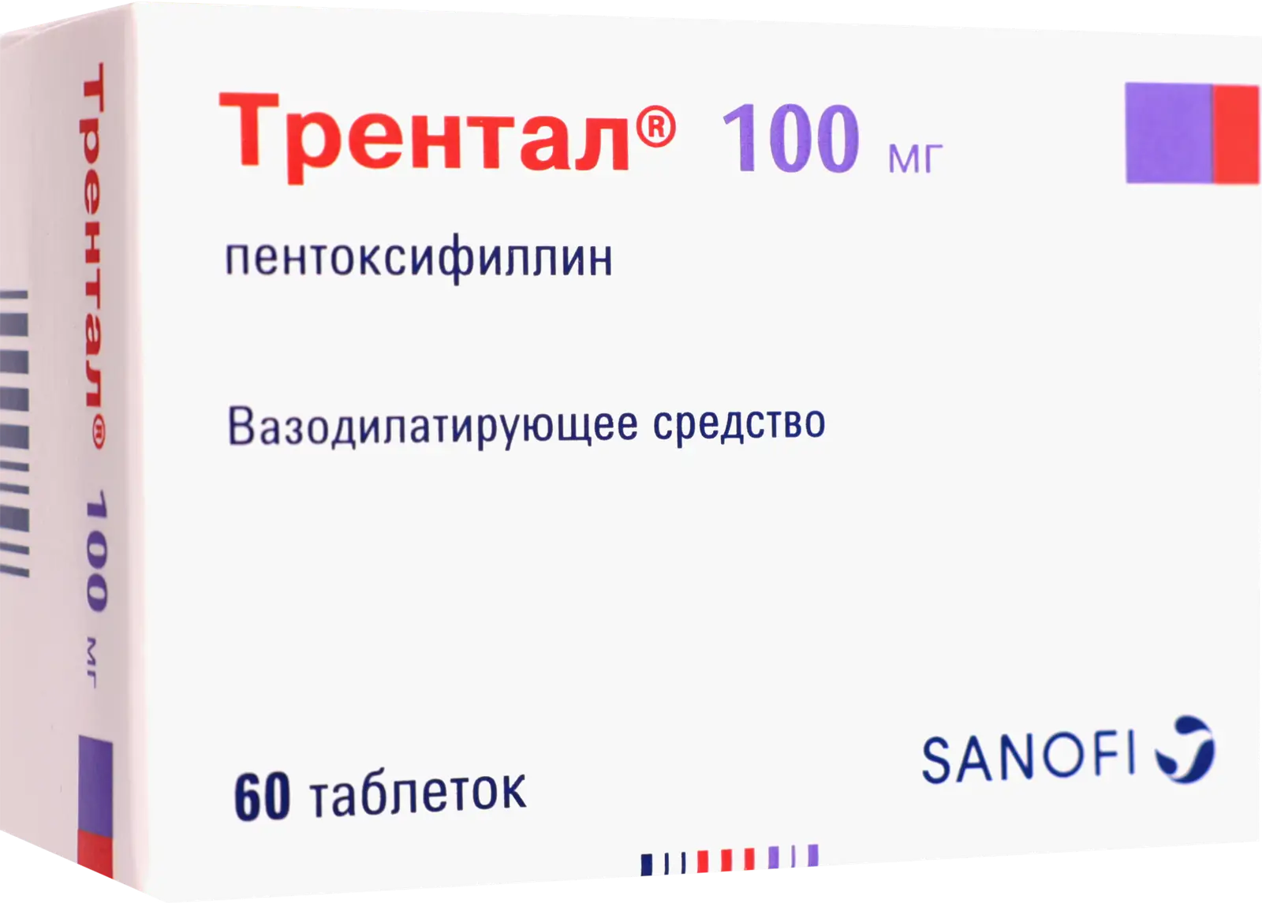
ТЕКУЩИЙ ОТЧЕТ ОБ ИНФОРМАЦИОННОЙ КАМПАНИИ
ПЕРИОД: 01–31 МАЯ 2026
Публикации в соцмедиа | Апрель | Май | Всего
Отзывы (отзовики, аптеки) на топ-площадках без покупки | 12 | 12 | 24
Комментарии на площадках в топ-20 | 5 | 5 | 10
Комментарии в открытых обсуждениях (симптоматика, диагнозы, препараты) | 40 | 40 | 80
Мониторинг и реагирование, PPT-отчет | 1 | 1 | 2

Slide 3
ИНФОПОЛЕ КАТЕГОРИИ В МАЕ
Категория антикоагулянтов обсуждается умеренно – в мае бренды суммарно получили 402 упоминания.
Трентал с учетом кампании занял 2-е место по объему упоминаний : 175 сообщений и SOV 43,5%. Из них 57 сообщений относятся к кампании, 118 — органическая часть. Пентоксифиллин лидирует в категории (204 сообщений, SOV 50,7%). На 3 месте Вазонит (23 сообщений, SOV 5,7%).
Разрыв с лидером для бренда небольшой, мы находимся на одном уровне с Пентоксифиллином.
Трентал занимает 1-е место среди конкурентов по аудитории: OTS 20 568 934. Благодаря проведению кампании в мае мы заняли прочную позицию в инфополе антикоагулянтов и вышли на один уровень с лидером.
Сообщения о брендах, 1–31 мая 2026
Аудитория сообщений OTS, 1–31 мая 2026
Источник: Медиалогия, 01 – 31 мая 2026 года. Исключен спам и нерелевантные упоминания.

Slide 4
ИНФОПОЛЕ ОБСУЖДЕНИЙ ПРОБЛЕМЫ
Темы сосудистых осложнений и проблем нижних конечностей активно обсуждаются: в мае найдено 2 141 сообщение.
В рамках кампании мы выходим в обсуждения, где люди уже ищут подходящую проблему. В сообщениях связываем бренд с проблемой, моментом выбора и понятным курсом приема.
Потенциал инфополя позволяет охватывать большую аудиторию. Наиболее сильные точки входа для дальнейшего роста — симптомы диабетической стопы, контроль сахара, диабет и сосудистые риски.
Количество упоминаний тематик в месяц
Контексты обсуждений брендов категории
■ Симптомы диабетической стопы, уход и самоконтроль
■ Контроль сахара, диабет и сосудистые риски
■ Диабетическая стопа как осложнение сахарного диабета
■ Медицинская помощь и региональные программы
■ Отзывы и выбор средств для ухода за стопами
Источник: Медиалогия SM, 01 – 31 мая 2026 года. Исключен спам и нерелевантные упоминания.

Slide 5
ДОЛИ ГОЛОСА БРЕНДОВ В ИНФОПОЛЕ
43,5%
Доля голоса бренда в группе прямых конкурентов составила 43,5%.
При этом без учета репутационной кампании показатель был бы ниже (34,2%); за счет проведения кампании бренд стал более заметен относительно прямых конкурентов.
SOV бренда в инфополе категории в мае
SOV% брендов, 1–31 мая 2026
SOV% с ORM-публикациями и без них, 1–31 мая 2026
+9,3 п.п.
Источник: Медиалогия, 01 – 31 мая 2026 года. Исключен спам и нерелевантные упоминания.

Slide 6
ТОНАЛЬНОСТЬ СООБЩЕНИЙ О БРЕНДАХ КАТЕГОРИИ
ВЫВОДЫ ПО АНАЛИЗУ:
Доля позитивных упоминаний в мае у бренда Трентал – 33% (57 сообщений). Авторы делятся опытом использования и высоко оценивают результаты от применения препарата, отмечают удобство применения,и общий положительный эффект от использования Трентал. Эти сообщения способствуют выбору бренда пациентами среди альтернатив и поддерживают доверие к продукту
Доля негативных упоминаний бренда Трентал – 4% (7 сообщений). Весь нейтрализованный негатив отображен отдельным блоком в отчете.
Нейтральные упоминания составили 63% (111 сообщения) - вопросы о способах использования, уточнения о назначениях врача, и комментарии в карточках товаров и социальных сетях.
Источник: Медиалогия, 01 – 31 мая 2026 года. Исключен спам и нерелевантные упоминания. Автоматически проставленная тональность.

Slide 7
ПЛОЩАДКИ ОБСУЖДЕНИЙ
В мае более половины всех обсуждений (65%) составили обсуждения в соцсетях и блогах. По количеству упоминаний лидируют ВКонтакте (127 сообщений) и Дзен (26 сообщений). Бренды обсуждают в сообществах на тему здоровья, взаимопомощи, в множестве женских сообществ. Авторы агентства встраивались в обсуждения и формировали знание о Трентал как о наиболее эффективном продукте в данном контексте.
Отзывы составили 4% инфополя — прежде всего это отзывы на Otzyvru.com (+2), Otzovik.com (+2) и Vashe-mnenie.com (+2).
Типы площадок
Топ источников упоминаний
Топ сообществ-источников | Площадка | Сообщения | Аудитория
Советы для здоровья | Дзен | 5 | 43 179
Подслушано ОК ☑️ | Одноклассники | 5 | 252 496
Максим Абасов | Врач-флеболог, кмн | ВКонтакте | 4 | 7 606
Хамовники - полезный чатик | Telegram | 4 | 3 831
Женский Саратов | ВКонтакте | 3 | 66 349
Консультации Врачей Онлайн | ВКонтакте | 3 | 145 545
Медицинская Россия | ВКонтакте | 3 | 102 407
Благополучная беременность | БебиБлог (babyblog.ru) | 3 | 116 186
Павел Попов|Эндокринология и спорт | Instagram | 3 | 47 551
ПСОРИАЗ и лечение | ВКонтакте | 2 | 65 147
Источник: Медиалогия, 01 – 31 мая 2026 года. Исключен спам и нерелевантные упоминания.

Slide 8
ПОКАЗАТЕЛИ ПОСЕВА СООБЩЕНИЙ
57 сообщений разместили авторы агентства в активных обсуждениях в соцсетях, форумах, чатах и топе выдачи по запросам тематики. В мае наибольший упор в посеве был сделан на сообщества и контент, связанный с обсуждением кровообращения и связанных заболеваний.
Комментарии получили 166 902 просмотра.
Площадка | Сообщения | Просмотры
Дзен | 11 | 109 594
ВКонтакте | 23 | 51 600
Forum.baby.ru | 2 | 2 580
YouTube | 1 | 1 737
Telegram | 3 | 1 391
Mom.life | 4 | 0
Ютека | 3 | 0
Мегаптека | 3 | 0
Отзовик | 2 | 0
Другие | 4 | 0
Источник: проектная таблица ORM, лист «Май 2026», 01–31 мая 2026 года.

Slide 9
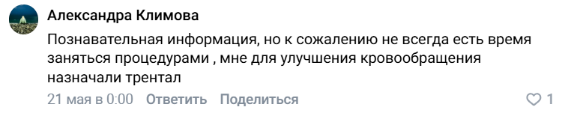
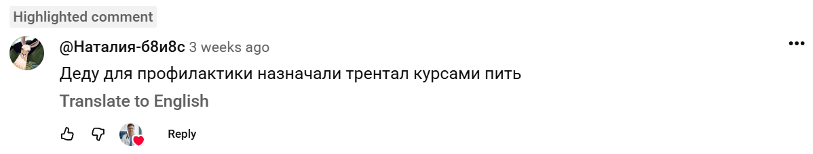
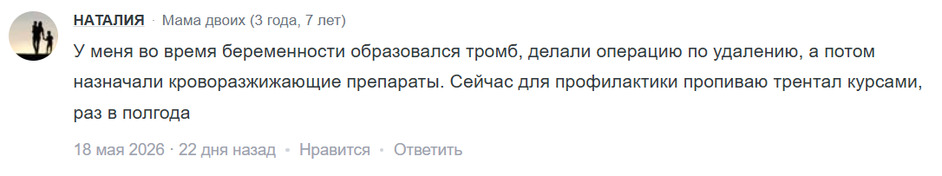
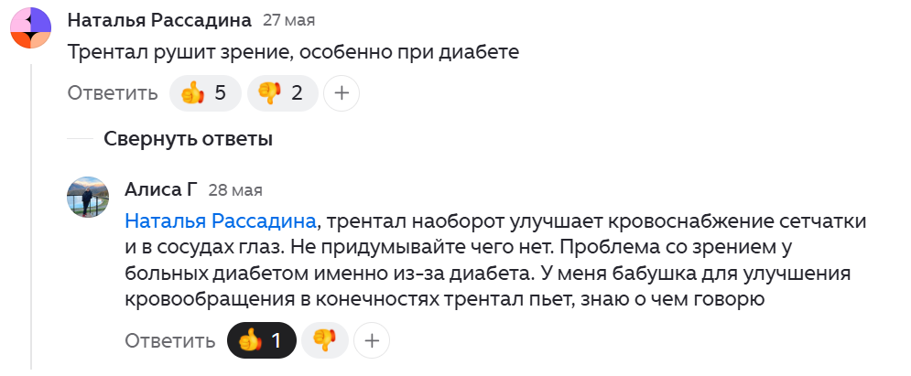
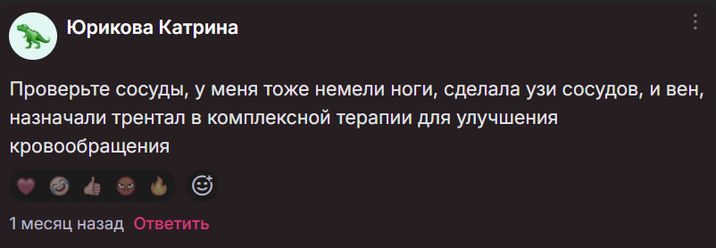
ПРИМЕРЫ СООБЩЕНИЙ О БРЕНДЕ
В мае опубликовали 45 комментариев о бренде Трентал в обсуждениях, социальных сетях и сайтах в топе выдачи. В комментариях авторы делились успешным опытом применения Трентал в разных сценариях использования продукта.

Slide 10
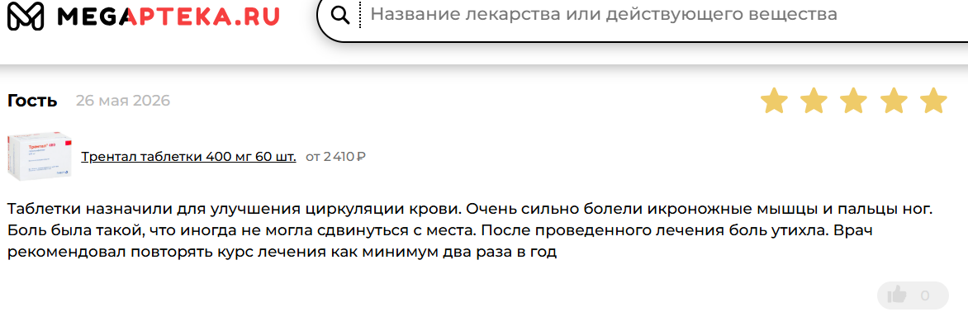
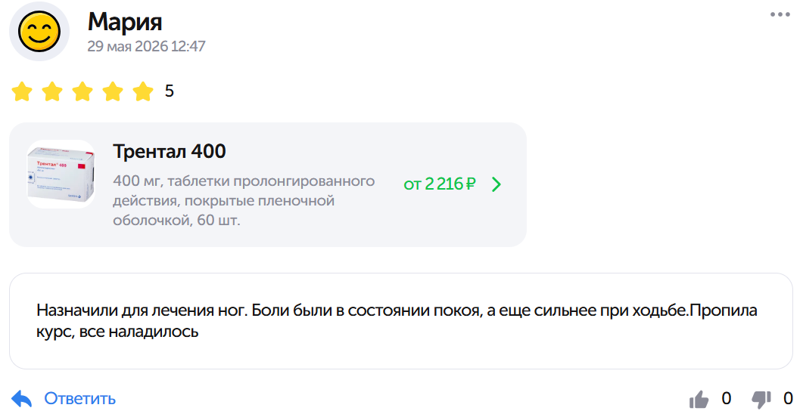
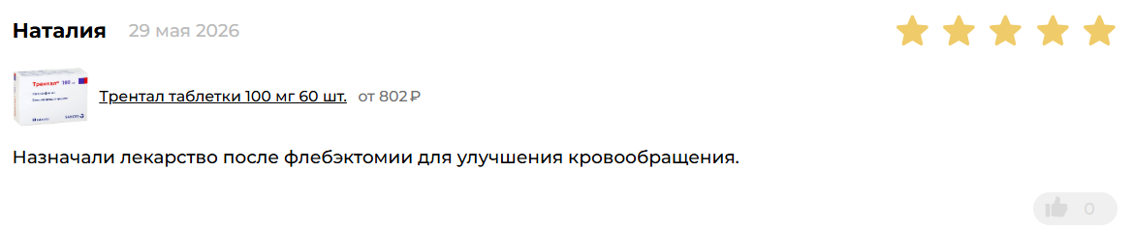
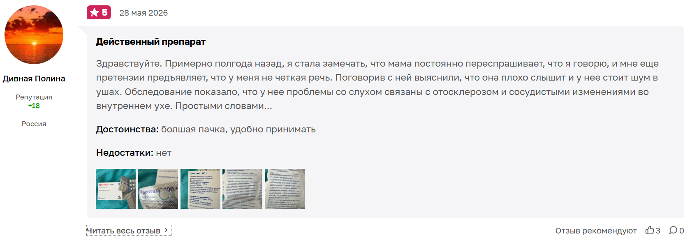
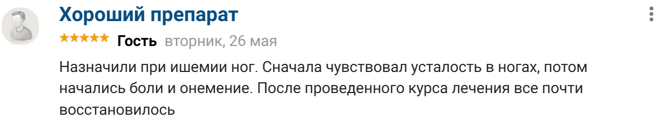
ПУБЛИКАЦИИ НА ОТЗОВИКАХ И ИНТЕРНЕТ-АПТЕКАХ
В мае опубликовали 12 отзывов в крупных интернет-аптеках и на отзовиках. В отзывах авторы описывали эффективность Трентал в разных контекстах применения.

Slide 11
4,7
СРЕДНЯЯ ОЦЕНКА
Май 2026
133 → 319
ОТЗЫВЫ БЫЛО / СТАЛО
+186 от старта кампании
12
РАЗМЕЩЕНО АГЕНТСТВОМ
Ютека, Мегаптека и др.
РЕЙТИНГИ ТРЕНТАЛ В ОТЗЫВАХ
По итогам мая в выдаче Яндекса и Google сохраняется положительная репутация бренда - доля позитивных карточек с отзывами о Трентал составляет 67%; площадки без отзывов – отзовики и аптеки (работа по ним не ведется). Средний рейтинг в карточках бренда по итогам мая 4,7 балла.
В мае опубликовано 12 отзывов в е-ком аптеках и на отзовиках: Uteka, Megapteka, Otzovik и других.
Количество отзывов на сайтах в топ-20 по запросам бренда на конец мая составило 319 (+186 к старту кампании).
Количество карточек по рейтинговому статусу
Площадки публикации отзывов
Суммарное количество отзывов на бренд
www.uteka.ru +3
www.megapteka.ru +3
www.otzovik.com +2
otzyv.pro +2
otzyvru.com +2
Источник: проектная таблица ORM, лист «Рейтинги». Показан период «Март 2026».

Slide 12
ВЫВОДЫ
175
УПОМИНАНИЙ
87,7%
ИНДЕКС ЛОЯЛЬНОСТИ
57 позитивных упоминаний на 7 негативных
34,2%
SOV БЕЗ КАМПАНИИ
118 упоминания
43,5%
SOV С КАМПАНИЕЙ
175 упоминаний
+27%
ПРИРОСТ ИНФОПОЛЯ
за счет кампании
▪ Трентал занимает уверенную вторую позицию в группе прямых конкурентов. Доля голоса бренда SOV в мае составила 43,5% (175 упоминаний), что на 9,3 п.п. выше органического уровня без учета кампании. Пентоксифиллин лидирует в категории: 204 сообщения и SOV 50,7%, разрыв с Трентал незначительный в 7.2 п.п., бренды идут один за другим.
▪ 65% упоминаний в инфополе составляют обсуждения в соцсетях и блогах, еще 4% — отзывы (в первую очередь Otzyvru.com и Отзовик). По количеству упоминаний лидируют ВКонтакте и Дзен.
▪ Тональность сообщений о бренде нейтральная с заметной долей позитива: 33% позитива (57 сообщений), 63% нейтральных (111 сообщения). 7 негативных сообщений, из которых 1 нейтрализовано и учтено отдельным блоком в отчете.
▪ Авторы агентства активно участвуют в пользовательских обсуждениях, поддерживают репутацию бренда Трентал и формируют знание о продукте в пользовательских контекстах. В мае опубликовано 45 комментариев в обсуждениях в социальных сетях, чатах, на форумах, в комментариях к статьям и видео, а также 12 отзывов на отзывных площадках и маркетплейсах. Материалы получили 166 902 просмотров.
▪ Рекомендуем продолжать кампанию в обсуждениях симптоматики в тематических сообществах по теме здоровья / матерей / взаимопомощи. Формировать знание о продукте как наиболее эффективном вспомогательном средстве по ряду медицинских проблем (проблемы кровообращения и связанных заболеваний).

